Slide 1
Тюремные татуировки и их значения
Н.Ф. ЯКОВЛЕВА
УЧЕБНАЯ ПРЕЗЕНТАЦИЯ

Slide 2
Татуировка как ритуальная метка
Этимологический корень слова «татуировка» до сих пор окончательно не определился. На этот счет существует несколько равноценных версий:
1) «Та-татау», «Тату», «Татау», «Тататорио» представляют собой звукоподражание шуму «тат-тат-тат», являющемуся результатом троекратного постукивания по инструменту, с помощью которого производится татуировка.
2) Корень слова «тау» соответствует явайскому «тату», обозначающему в переводе «рана» или «раненый».
3) Слово «татуировка» таитянского происхождения: «та» — картинка, «ату» — дух. «Та-ату», «тату» — картинка-дух.
4) Слово «татуировка» происходит от имени бога полинезийцев «Тики», который якобы и придумал татуировку.

Slide 3
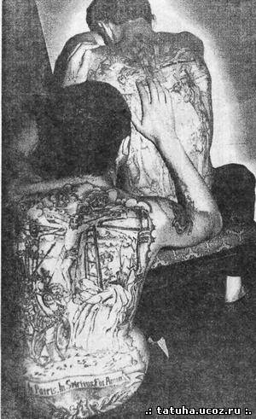
Татуировка как нательная живопись
Нательная живопись нашла свое наибольшее распространение в преступной среде, особенно среди осужденных, которые на своем блатном жаргоне ее величают «наколкой», «регалкой», «прошивкой», «картинкой».
Татуировка стала своеобразной визитной карточкой преступника, которую трудно потерять. По наличию и типу наколок воровской мир делил «своих» и «чужих».

Slide 4
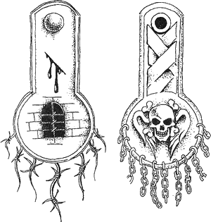
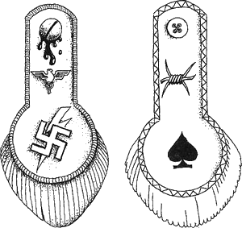
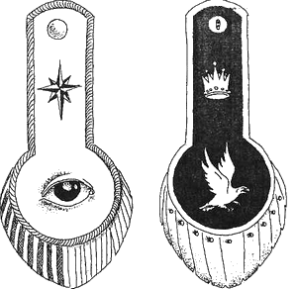
Татуировки-эполеты как символ блатного авторитета

Slide 5
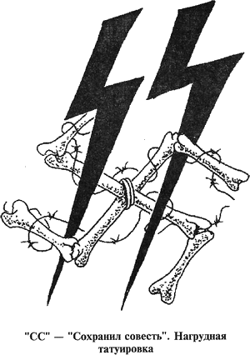
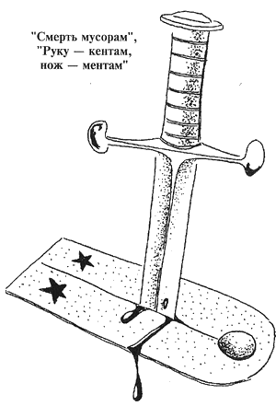
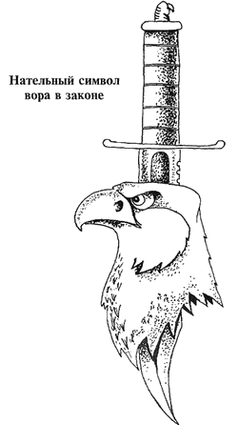

Slide 6
Из откровений заключенного:
«Всего отбыл в исправительно-трудовых учреждениях 10 лет. „Наколки" сделал, когда впервые попал в заключение. Тогда находился на усиленном режиме и серьезно считал, что только милиция виновата в аресте. Увидев у одного осужденного татуированное слово „ЗЛО" и узнав, что оно расшифровывается как „За все легавым отомщу", наколол это слово на запястье левой руки. К тому же это слово нравилось и тем, что зло есть зло и от хорошей жизни его не накалывают. В то время мне было 18 лет, хотелось выделиться. Я рассчитывал, что после освобождения знакомые, увидев это слово, подумают: „Этот человек видел в жизни много зла". Мне хотелось произвести впечатление человека бывалого.
Следующая наколка была сделана на запястье правой руки и представляла собой рисунки: рукопожатие двух рук, скрещенные кинжалы и текст „Руку вору, нож — прокурору". Ее сделал под влиянием блатных песен и „воров в законе", хотя сам лично обиды, вражды к прокурору не испытывал. О „ворах в законе", как „незаурядных" преступниках, ходили легенды, и они сильно действовали на таких, как я; мы считали их чуть ли не героями. Эта „наколка" была сделана исключительно для колонии».

Slide 7
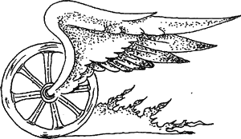
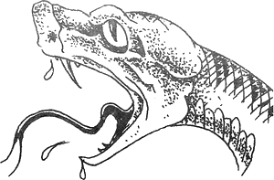
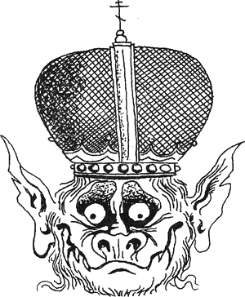
Мотивы заключенных к нанесению татуировок
стремление подчиниться неписаному закону, обычаям, традициям принятия в свою среду лиц, отбывающих наказание,
личное самоутверждение в определенной группе;
тщеславие, бравада друг перед другом, хвастовство, желание показать свою выносливость, некоторую «исключительность», необычность и «превосходство» над окружающими;
подражание более опытным преступникам, уже имеющим татуировку;
своеобразное украшение, знак «памяти» пребывания в исправительно-трудовых учреждениях;
.

Slide 8
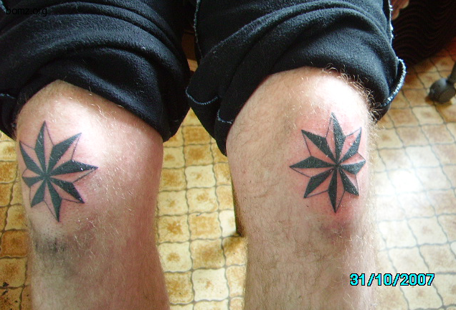
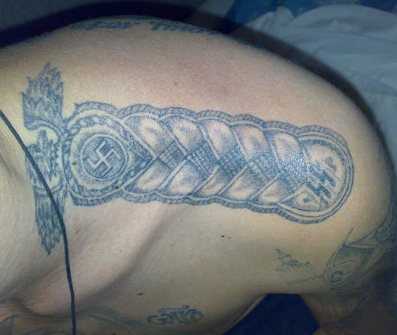
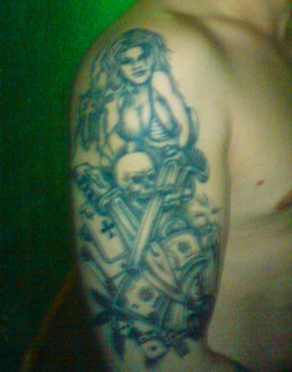
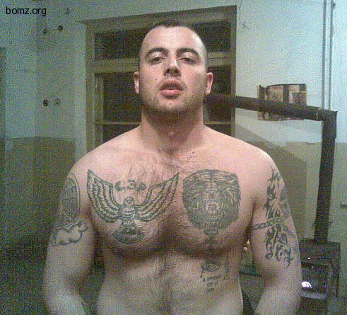

Slide 9
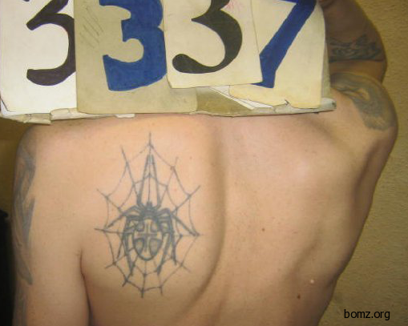
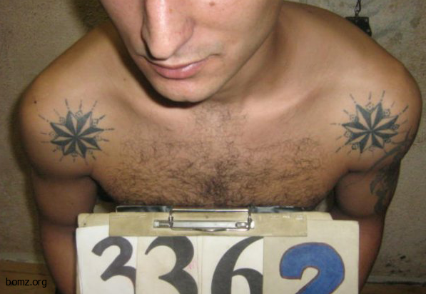
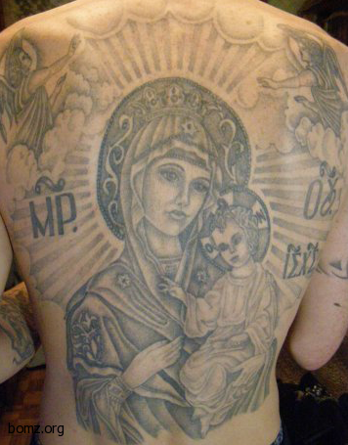
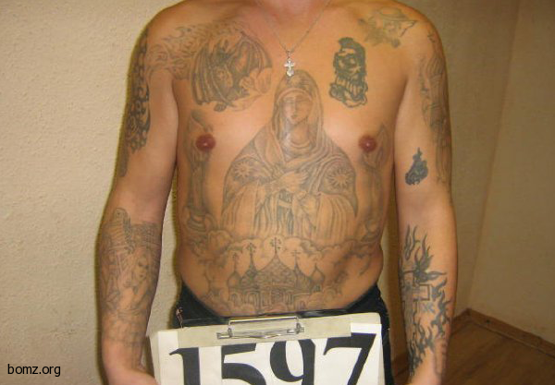

Slide 10
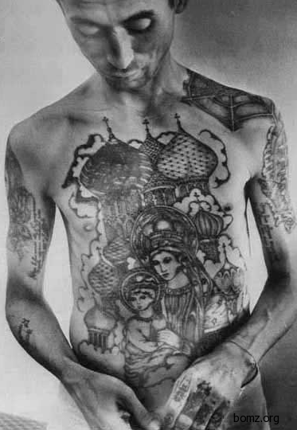
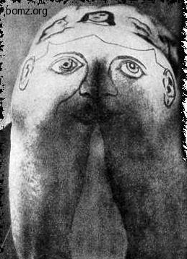

Slide 11
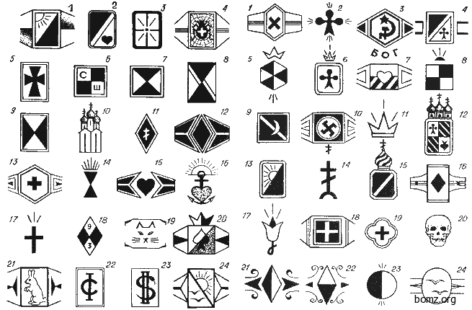

Slide 12
Виды лагерных татуировок
Голубь летящий — стремление выйти на свободу, освободиться от наказания.
Голуби целующиеся — символ любви.
Орел — символ силы, здоровья, власти, стремления к свободе. Изображения «царя птиц» татуируются, как правило, на груди людей физически сильных, обладающих упрямым характером.
Браслет (на запястье) — находился в местах лишения свободы не менее пяти лет. Браслеты на запястьях обеих рук — десять лет лишения свободы.
Перстни (на пальцах рук): один перстень — первая судимость, два перстня — две судимости и так далее.
Мушка-точка (на щеке, на мочке уха) наносится принудительно ворам, изменившим преступным традициям; лицам, состоящим в контакте с работниками милиции или ИК.
Мушка у женщин — украшение, готовность к половой связи.

Slide 13
Крест (на груди) — не только религиозный символ, но и символ подчиненности, неволи, рабства. Изображение креста в отдельных случаях сопровождается изречениями, например: «Тяжелый крест мне пал на долю, тюрьма все счастье отняла». В ряде случаев крест на груди себе татуировали «воры в законе», что означало верность воровским «законам».
Восьмиугольные звезды — принадлежность к воровской масти. Наносили их себе только «воры в законе». В большинстве случаев восьмиугольные звезды выкалывались в области ключиц или под ними (с обеих сторон), в области плечевых суставов (спереди), в области сосков. Восьмиугольные звезды символизируют верность воровским традициям, «законам». Если звезды татуированы на коленных суставах, то это означает «Не встану ни перед кем на колени» (перед судом, перед законом). Восьмиугольные звезды означают также, что их носитель играет в карты «под интерес», в зоне является «блатным», авторитетен в воровской среде и среди других осужденных. В некоторых ИК такое же значение придается и шестиугольным звездам.

Slide 14
Шестиугольные звезды (в области ключиц с обеих сторон) — полностью отбыл срок наказания от начала до конца, «от звонка до звонка», то есть не пользовался никакими льготами. Такое же значение придается изображению «звонка» или «колокола». Шестиугольные звезды и вообще цифра и слово «шесть», «шестерка» среди осужденных чаще имеют другой смысл: мелкий вор; прислужник у воров; человек, изменивший воровским обычаям, «воровским законам».
Могильный крест — «масть» убийцы, означает, что носитель татуировки осужден за совершение убийства.
Церковь, собор, монастырь (преимущественно на спине) — означают не только надежду на бога. Чаще всего это свидетельство преданности воровским традициям. Количество колоколен, куполов, «маковок» означает число судимостей или лет, проведенных в ИК. Пять куполов — пять судимостей. Татуированные изображения крестов, распятий, церквей, соборов, святых имеют и другое значение, смысл. Носители таких знаков хотят показать своим сокамерникам, что они «чисты» перед ними, не «запятнали» себя предательством.

Slide 15
Пять точек (на пальце левой руки или на изображении перстня, надетого на палец) означают: «прошел зону», (находился в ИК). Точка в середине — осужденный. Четыре точки вокруг — охрана.
Погоны (на плечах) — в звании «капитан», «майор», «полковник» и т. д. — отличительный знак «авторитета», главенства, старшинства в преступной среде. Значение татуированных погон обычно соответствует кличке «капитан», «майор», «полковник», «генерал». Этот тип татуировки выражает не только статус, но и определенную угрозу по отношению к «рядовому составу» лагеря.
Карты (игральные) в сочетании с ножом, с обнаженной женской фигурой, рюмками, бутылкой водки означают — «вот что мы любим, вот что нас губит».
Карты игральные, «масти» — означают, что носитель такой татуировки играет «на интерес», «под интерес».

Slide 16
Смеющийся черт — оскал в адрес администрации ИК.
Цветок тюльпана, проткнутый кинжалом, — угроза смерти прокурору.
Роза (отдельно) или в сочетании с лицом девушки — символ любви, любимая всегда рядом, «воровская любовь».
Кинжал или нож, обвитый змеей, — король воровской «масти». Если на голове змеи изображена корона, то это означает, что месть путем убийства уже совершена. Изображения кинжала, обвитого змеей (без короны), или кинжала, вонзенного в тело человека, татуируют себе осужденные за хулиганство «бакланы». Кинжал может означать также угрозу в чей-либо адрес, характеризовать носителя такой татуировки как нарушителя режима в ИК, «бунтаря», хулигана.
Змея — опасность. Змея, обвивающая обнаженную женщину, — угроза в ее адрес или намерение, желание обвить ее своими руками, слиться с ней в объятии.
Рыцарь, рыцарские турниры — честь, честность, справедливость по отношению к сокамерникам, соучастникам.
Витязь (отдельно или бьющийся с тигром, барсом, орлом, драконом) — борьба за жизнь, борьба со злом, неправдой, насилием.
Якорь — принадлежность к морской профессии.
Якорь с узлом — «завязал» воровать.

Slide 17
Спасибо за внимание!

